Slide 1
程序设计实训 2025-2026-2

Slide 2
学分/学时：3学分/84学时 课程类型： 独立实践课
开发技术方面的目标：
课程目标1：具备综合运用软件工程方法论进行系统设计与开发的能力，能够在实际项目场景中，辩证地分析并选择合理的设计目标与技术方案 （原型设计工具、建模工具等）
课程目标2：具备将社会责任与伦理意识融入软件工程实践的能力，能够结合公共安全、法律合规性及社会文化等约束论证系统需求的合理性 （ Vue、SpringBoot、SpringCloud、Android、高并发缓存Redis等、代码测试、项目验收）
课程目标3：具备团队协同工作的能力，能够清晰认知软件项目团队中各角色的职责分工，自觉履行个人角色义务，主动与团队成员协作，保障项目整体进度与质量 （文档、个人完成部分汇报）
课程目标4：具备通过项目答辩进行专业沟通的能力，能够完成清晰的项目陈述，并准确回答评委的提问与质疑 ；（PPT准备、项目汇报）
课程目标5：具备熟练使用项目管理软件对软件项目进行全流程管理的能力，能够利用工具完成任务分解，实时跟踪范围、进度的执行情况 。（SVN、CVS、Gitee，禅道）

Slide 3
项目要求：
一、指定题目
2-4人一组（班级内自由组队，未组队的同学自动分组）
项目名称：宠物商店
二、自拟题目（仅限于可提供实习证明的同学）
与老师确认后可确定自选题目

Slide 4
技术要求：
原型软件，UML建模工具
Android，IOS，uni-app
Vue
SpringBoot、SpringCloud
Gitee、SVN、CVS
禅道、 飞书
代码扫描工具
大模型
Notes:
理论上来说技术不限，uniapp，python都可以

Slide 5
采用的开发平台IDE：
Android—Android Studio （uni-app：HBuilderX）
Vue -- VSCode
SpringBoot、SpringCloud—IDEA
自选

Slide 6
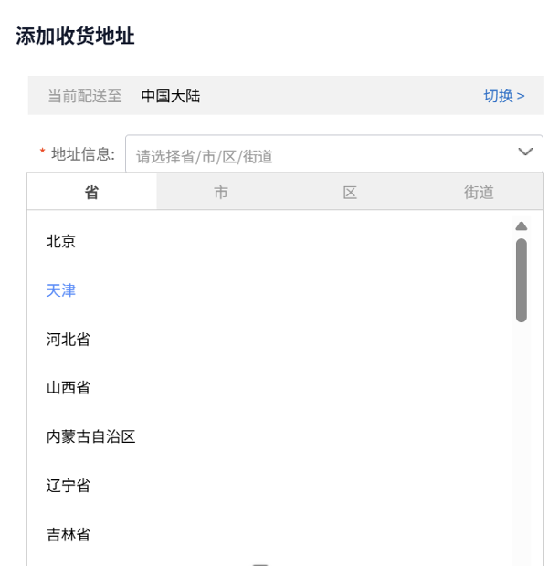
实现功能：
前端：
（1）系统注册登陆：支持用户名密码登陆、第三方账号登录。指纹、人脸、手机短信等登录方式（选做，调用第三方服务）。
（2）个人中心：设置个人信息、收货地址（多个，要有一个默认）、设定指纹人脸（选做）。
Notes:
商店和商品有关联，商品属于某个商店。不同的商店允许有相同的商品。 商品分为两种：1-宠物，唯一的；2-宠物周边，量不限。

Slide 7
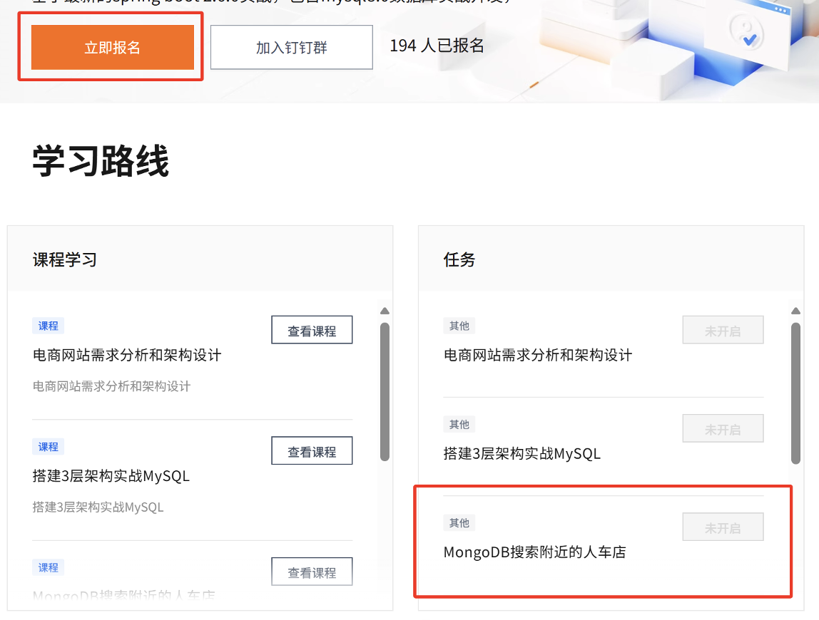
实现功能：
（3）浏览附近宠物商店：支持商店详细地址查看、周边搜索及路线搜索；地图中搜索的结果是本地数据库中的商店信息（将本地数据库中的商店显示在地图上，并且可以实现从定位位置到目的商店的导航，可以调用百度，高德等地图插件）。商品属于某个商店，不同的商店允许有相同的商品。商品分为两种：1-宠物，唯一的；2-宠物周边，量不限。（参考：Spring Boot2.6实战MongoDB搜索附近的人车店）【高校】电商网站开发训练营_阿里云培训中心-阿里云。

Slide 8
实现功能：
前端：
（4）游客和会员：都可以查看商店和商品，升级成会员后可以购买及进行订单管理（包括评价）。
（5）观看宠物视频：浏览视频列表和视频播放；视频中可以链接到商品。商品详情中有视频介绍。播放视频由某大模型生成（通义万相。。。）。
（6）消息推送 ：可以接受开发者向用户推送信息，如宠物相关信息等（选做）。
（7）订单生成：可以选择商品数量和规格，加入购物车，生成订单（需要完整的订单流程）。

Slide 9
实现功能：
前端：
（7）完整的订单流程，订单状态
0-已下单（待支付）--前端用户
1-已支付（待发货）--前端用户
2-已发货（待收货）--管理员
3-已收货（待评价）--前端用户
4-已评价--前端用户（结束）
-1-取消订单（订单状态0-1才能取消订单）（结束），有个取消说明，是用户取消还是时间到了未支付自动取消
-2-申请退单，需要录入退单理由（订单状态2-3才能申请退单）
-3-管理员审核通过，允许退单，退单成功（结束）。如果审核不通过，订单状态修改为原来的状态（可能是2-3），然后可以继续申请退单。
-4-管理员直接退单（已收货才能申请退单），标记状态为-4，需要录入退单理由

Slide 10
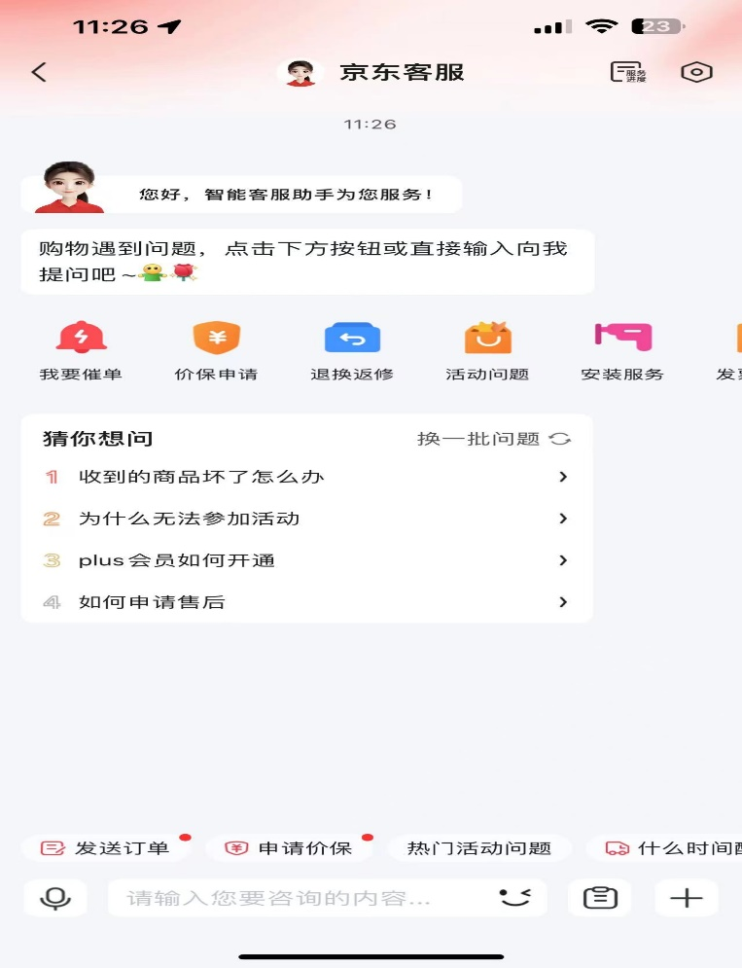
实现功能：
前端：
（8）AI智能问答助手，调用大模型接口，实现百问百答机器人（客服、推荐、宠物相关知识：如宠物喂养。。。）

Slide 11
功能要求：
后端：
（1）商品和商店的管理：可以实现后端商品管理和商店管理。
（2）视频管理：可以后端上传宠物视频在前端显示。
（3）会员管理：查看用户列表即可。
（4）订单管理：完整的订单流程，包括退单。
安全性：
所有的java代码使用工具扫描，满足国标GBT34944要求，扫描完后按照要求修改，直到没有高危漏洞并且编码规范达到要求。（采用厦门理工学院软件与信息安全测评实验室的SAST工具完成）
为满足系统安全性，系统要采用系统安全扫描工具APPScan扫描，报告不能存在中高危漏洞。

Slide 12
补充：
1、原型，UML建模绘制图
2、字段必须有校验，前后端校验。
3、代码要提前提交

Slide 13
加分项：
1、首页商品信息（策略）：怎么展示商品？
2、营销策略 ：根据会员等级，商品价格动态变化（不同的会员等级价格会有不同的优惠）
3、推荐（协同推荐）
4、统计数据可视化展示

Slide 14
交付物：
1、系统（完成前后端功能，第二周末提交代码扫描，第三周开始提交PPT并演示功能）
2、文档（需求文档、设计文档）
3、团队管理有记录（禅道、飞书。。。）
4、代码版本控制记录（gitee、SVN。。。）

Slide 15
进度安排：
序号 | 时间 | 交付物 | 具体要求
1 | 第一周 | 团队组建、分工，确定开发平台和管理工具，完成需求分析文档 | 包括原型设计、版本控制、团队管理、开发工具等内容，需求分析
2 | 第二周 | 设计文档、代码提交 | 完成系统设计文档和系统实现
3 | 第三周 | 系统演示 | 系统演示PPT、系统最终演示、团队管理过程演示、版本控制演示
备注：期间有2-3次会议记录，提供会议记录和照片
安排两次课讲解相关知识点：1是智能问答助手；2是代码检测和修复

Slide 16
评分要求：
1.团队分：项目文档、团队合作、项目代码质量、最终功能完成情况
2.个人分：个人课堂表现、考勤、个人对项目贡献（要求每个
同学必须有代码的工作量）

